Slide 1

«Организация образовательной среды в ДОУ как средство развития познавательных интересов и действий ребенка в различных видах деятельности».
Стажировочная площадка
для методистов по дошкольному образованию
Управлений образования муниципальных районов
Республики Татарстан

Slide 2
Направления
Система
дошкольного образования
Спасского муниципального района
- образовательная деятельность;
- организационно-методическая деятельность;
- аналитическая деятельность;
- информационно-методическая деятельность;
- консультационная деятельность.
Охват детей
дошкольным образованием 56,6%
 | 2022 г | 2023 г. | 2024 г
 | 545 | 529 | 500
ДОУ г.Болгар | 383 | 392 | 375
Сельские ДОУ | 162 | 137 | 125

Slide 3
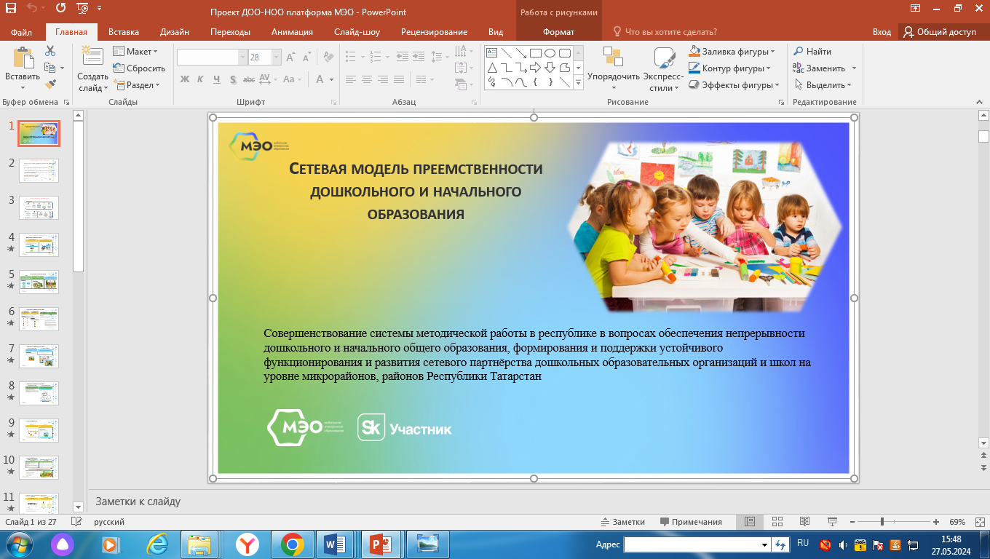
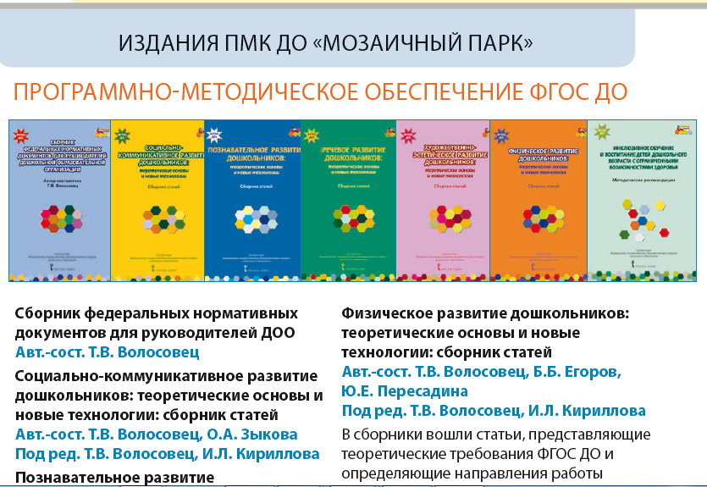
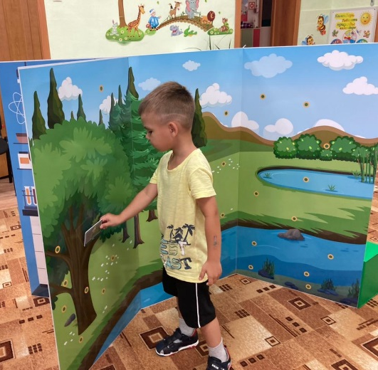
На базе детских садов работают экспериментальные площадки разного уровня, реализуются проекты.
проект по программе изучения татарского языка «Акыллы Уеннар»;
информационно-образовательная платформа МЭО «Мобильное Электронное Образование».
Регионального отделения Всероссийской общественной организации «Русское географическое общество» в Республике Татарстан
познавательно -исследовательской деятельности старших дошкольников с применением цифровой лаборатории для дошкольников «Наураша в стране Наурандии».
природоохранный социально-образовательном проект «Эколята-дошколята».
программно-методический комплекс «Мозаичный ПАРК».
Общероссийское общественно-государственного движение детей и молодёжи «Движение первых»

Slide 4
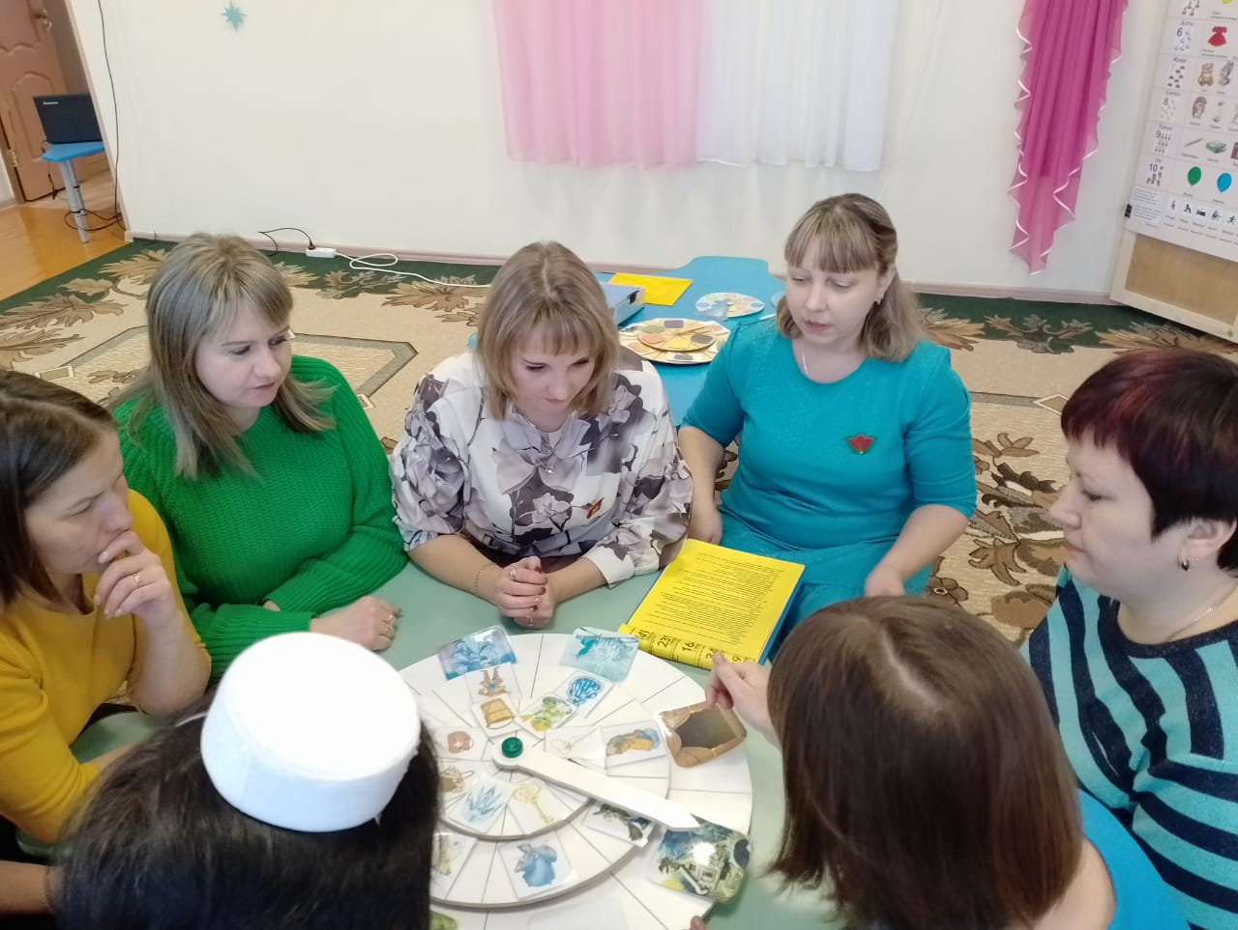
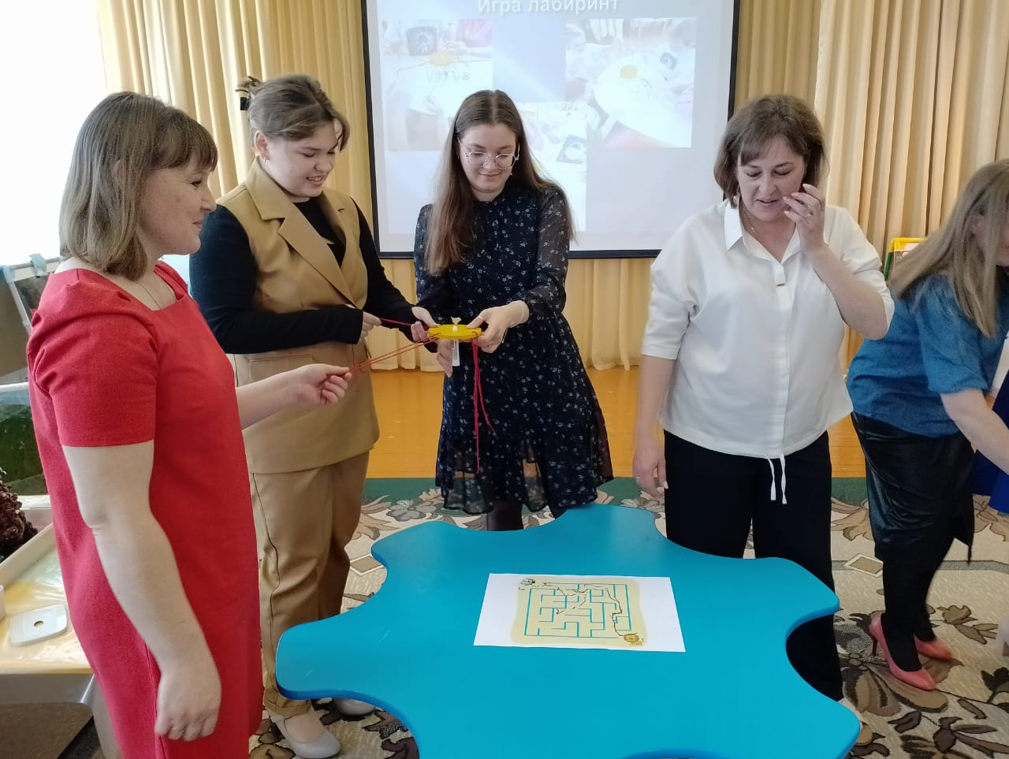
Методические Проекты
«ДО+ШКОЛЬНИК»
«Методическое агентство «ДО»»
«Маршруты развития»,
«Методические мастерские педагогов дошколят»
«Школа молодых педагогов дошкольных учреждений, как одна из форм повышения мастерства начинающих педагогов»
«Давайте дружить садами»

Slide 5
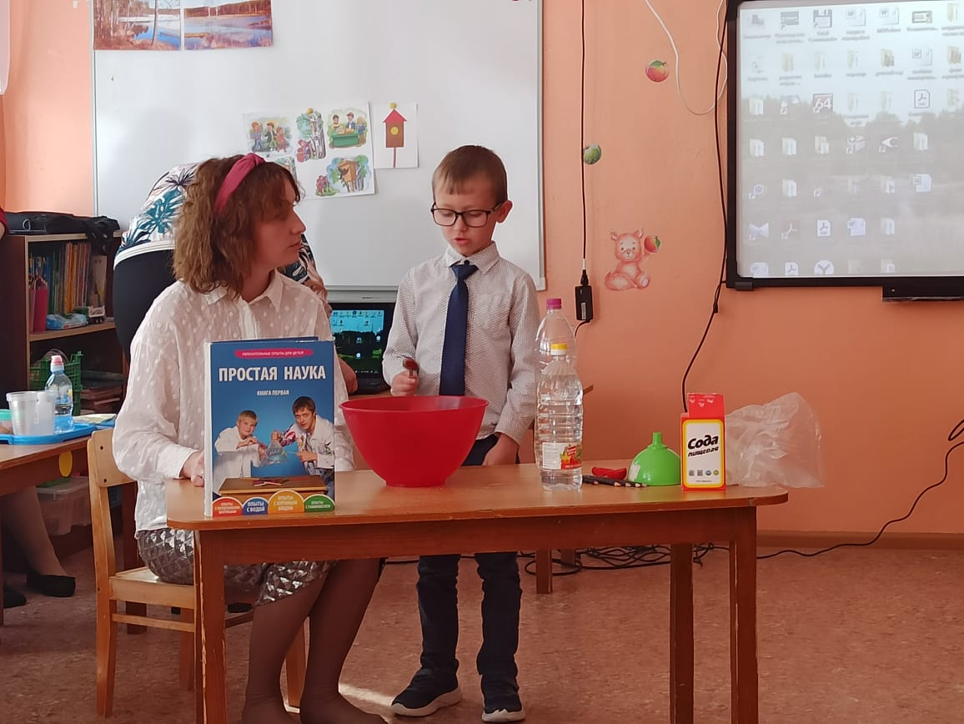
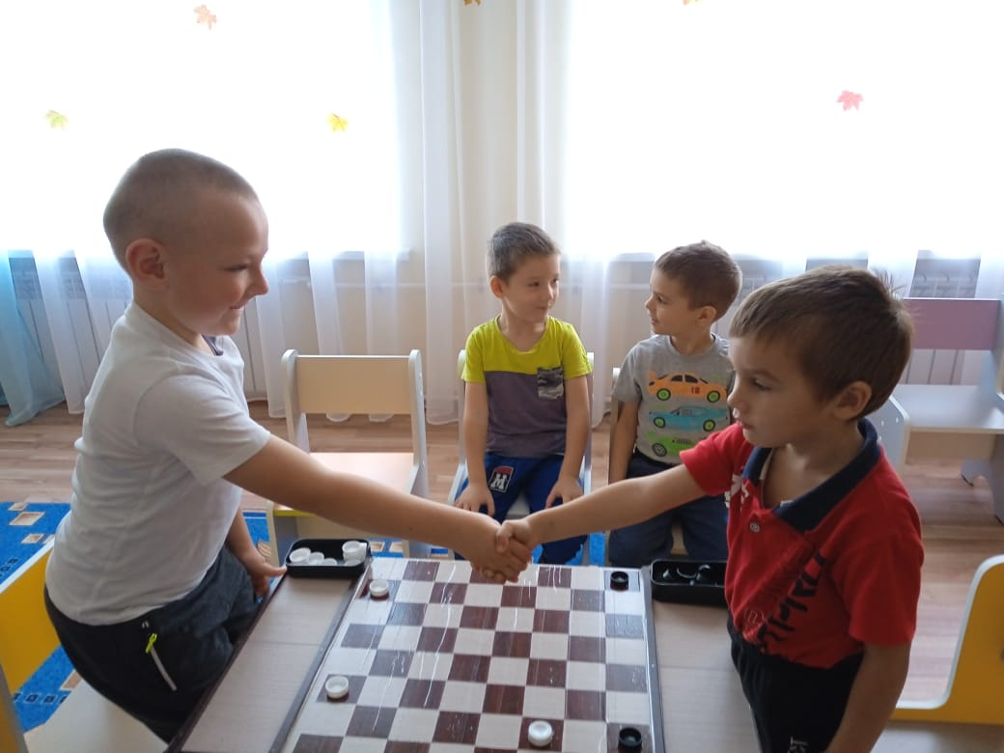
ПРОЕКТЫ на интеллектуальное развитие и одаренности воспитанников
Научно –практическая конференция «Открытый мир. Старт в науку» - 26 детей
Интеллектуальная олимпиада для дошкольников «Знайка» - 30 детей
Конкурс танцевальных флэшмобов «Мой край и Родина- едины!»
-68 детей
Районный конкурс детского творчества «Звездочка – 2024» -150 детей
Районный «Шашечный турнир»

Slide 6
Мониторинг готовности детей к школе
(оценка сформированности предпосылок к учебной деятельности)
возможность работать в соответствии с фронтальной инструкцией
умение самостоятельно действовать по образцу
сформированность операций звукобуквенного анализа и синтеза, фонематического слуха,
соотнесение числа и количества,
сформированность представлений «больше, меньше, равно»
уровень развития мышления
развития моторных навыков, в частности мелкой моторики,
Показатель | сформирован (2,5-4,0 баллов) |  | частично сформирован (2-2,49 баллов) |  | не сформирован (менее 2 баллов)
 | Дети | % | Дети | % | Дети | %
регуляторный компонент деятельности | 97 | 84% | 13 | 11% | 6 | 5%
предпосылки к учебной деятельности | 97 | 84% | 13 | 11% | 6 | 5 %
пространственные представления | 97 | 84% | 13 | 11% | 6 | 5 %
мыслительная деятельность | 97 | 84% | 13 | 11% | 6 | 5 %

Slide 7
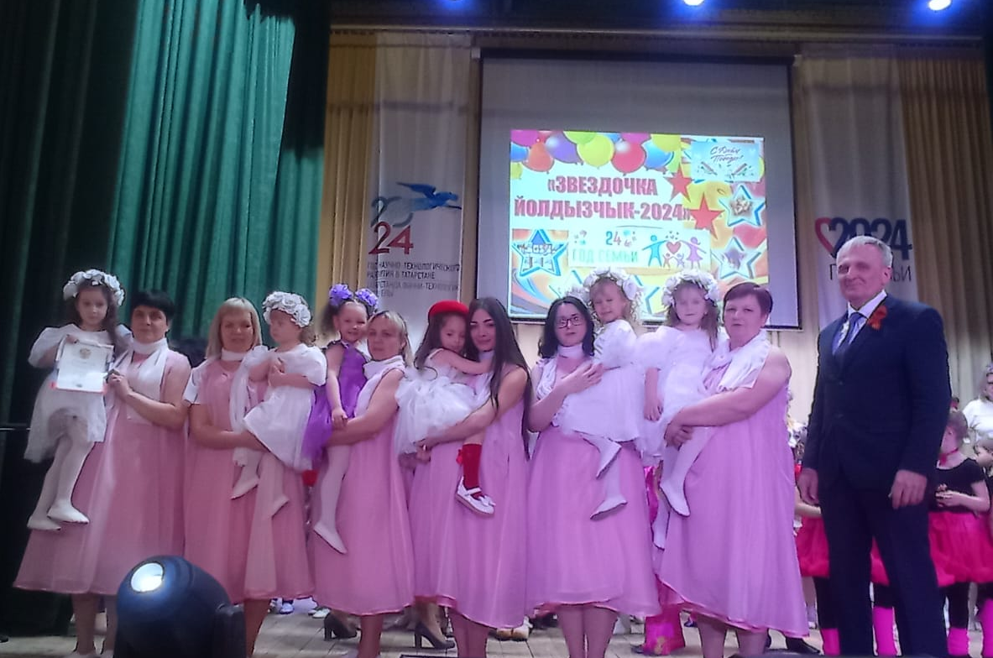
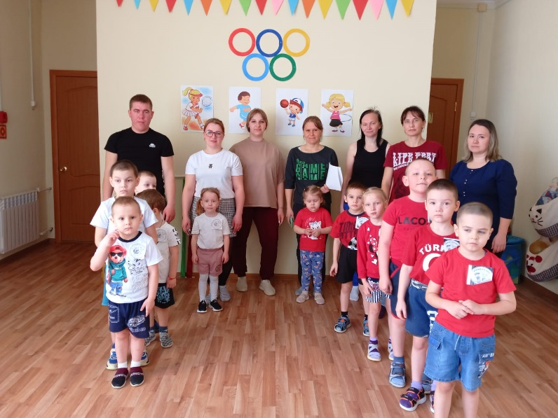
сотрудничество с родителями.
Районные мероприятия, посвящены Году семьи: «Здоровячки», «Звездочки», Научно-практическая конференция «Открытый мир. Старт в науку».
Мероприятия в ДОУ
творческие проекты, индивидуальные консультации, беседы;
«круглые столы», КВН; родительские собрания,
дни открытых дверей, совместные праздники и развлечения,
конкурсы, различные выставки,
Связь с родителями поддерживается через обращения посредством сайта, открытой официальной группы в социальной сети «В Контакте», в Ватсап.

Slide 8
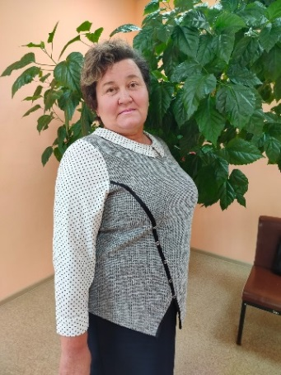
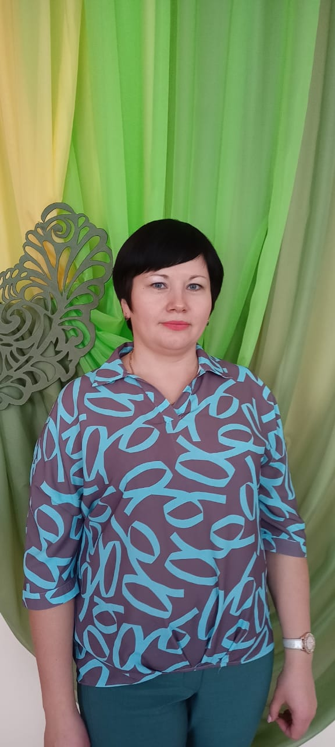
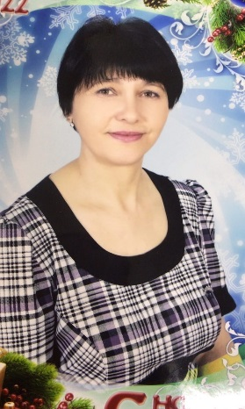
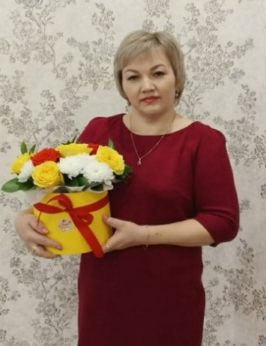
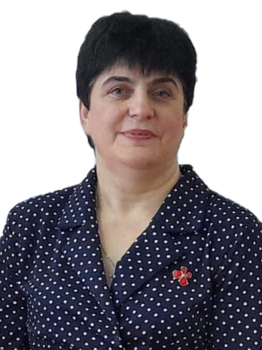
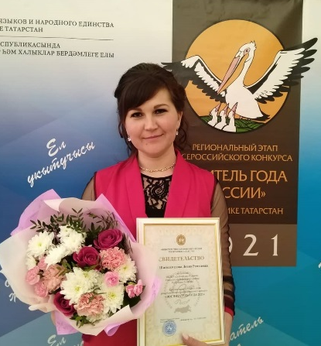
Дошкольное образование в Спасском районе
Леонтьева Светлана Александровна,
воспитатель МБДОУ «Детский сад с.Вожи»
Рахимова Гульназ Рафасовна,
воспитатель МБДОУ «Детский сад комбинированного вида «Родничок»
Сабирова Алсу Исмагиловна,
воспитатель МБДОУ «Детский сад «Антошка»
Хайдарова Гульсирень Бареевна,
воспитатель МБДОУ
«Детский сад «Теремок»
Шагиахмедова Лиана Рамилевна,
воспитатель МБДОУ «Детский сад «Теремок»
Осинцева Вера Николаевна,
воспитатель МБДОУ «Детский сад «Колосок»

Slide 9
Перспективы развития дошкольного образования
в Спасском районе
Использование новых технологий для развития дошкольного образования
Обеспечение в детских садах условий, соответствующих ФГОС и ФОП дошкольного образования
результативное участие педагогов в республиканских профессиональных конкурсах;
Организация работы по внедрению дополнительного образования в детских садах
Участие в грантах

